Slide 1
人工知能入門
通信ネットワーク工学科
森田直樹

Slide 2
発表の流れ
自己紹介
人間の脳とは
ニューラルネットワーク入門
演習
ディープラーニング入門
卒業研究紹介

Slide 3
自己紹介
略歴
  三重大学 工学部電気電子工学科
  同大学院 修士課程，博士課程
  東京工業大学 社会理工学研究科 特別研究員
  愛媛女子短期大学 助教
  東海大学 総合情報センター 講師
  情報通信学部 通信ネットワーク工学科 准教授
研究分野
  機械学習，大腸菌，データマイニング，教育工学

Slide 4
発表の流れ
自己紹介
人間の脳とは
ニューラルネットワーク入門
演習
ディープラーニング入門
卒業研究紹介

Slide 5
脳

Slide 6
脳
視覚，色彩
長期記憶

Slide 7
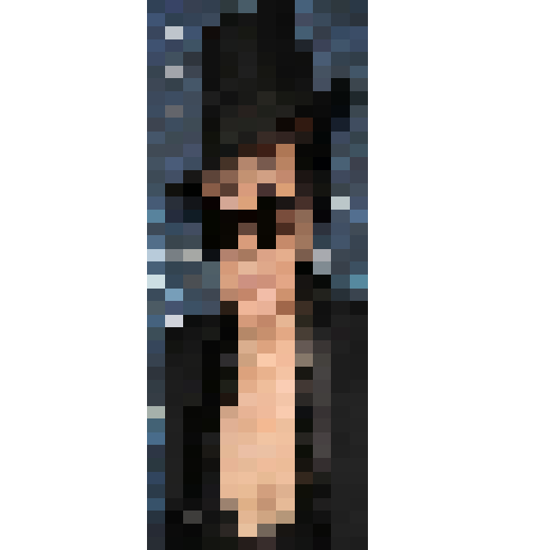
このかたはどなたでしょう？
オノヨーコさん
故ジョンレノンの妻
レビー小体型認知症

Slide 8
脳
視覚，色彩
長期記憶
脳卒中
１日１万歩 歩くことにより予防できる

Slide 9
脳 神経ネットワーク

Slide 10
発表の流れ
自己紹介
人間の脳とは
ニューラルネットワーク入門
演習
ディープラーニング入門
卒業研究紹介

Slide 11
脳 神経ネットワーク

Slide 12
パーセプトロン概念図

Slide 13
500円で買えるおやつ？
たい焼き 310円
甘納豆 220円
お茶 70円

Slide 14
500円で買えるおやつ？
たい焼き 310円
甘納豆 220円
お茶 70円
たい焼き
甘納豆
お茶
閾値 θ
結合荷重 w

Slide 15
500円で買えるおやつ？
たい焼き 310円
甘納豆 220円
お茶 70円
たい焼き
-310
甘納豆
-220
-500
-70
お茶
閾値 θ
結合荷重 w

Slide 16
500円で買えるおやつ？
たい焼き 310円
甘納豆 220円
お茶 70円
たい焼き
-310
σ= -600 - (-500)
= -100
y = 0
甘納豆
-220
-500
-70
お茶
閾値 θ
結合荷重 w

Slide 17
500円で買えるおやつ？
たい焼き 310円
甘納豆 220円
お茶 70円
たい焼き
-310
σ= -530 - (-500)
= -30
y = 0
甘納豆
-220
-500
-70
お茶
閾値 θ
結合荷重 w

Slide 18
500円で買えるおやつ？
たい焼き 310円
甘納豆 220円
お茶 70円
たい焼き
-310
σ= -310 - (-500)
= 190
y = 1
甘納豆
-220
-500
-70
お茶
閾値 θ
結合荷重 w

Slide 19
500円で買えるおやつ？
判断
OK : 結合荷重の総和 ≧ 閾値
NG :結合荷重の総和 < 閾値
たい焼き 310円
甘納豆 220円
お茶 70円
たい焼き
-2
σ= -2 - (-3)
= 1
y = 1
甘納豆
-3
-3
1
お茶
閾値 θ
結合荷重 w

Slide 20
乱数により結合荷重を決める
たい焼き 310円
甘納豆 220円
お茶 70円
たい焼き
8
甘納豆
13
18
10
お茶
閾値 θ
結合荷重 w

Slide 21
購入の組み合わせパターン
たい焼き 310円 1 1 1 0 1 0 0 0
甘納豆 220円 1 1 0 1 0 1 0 0
お茶 70円 1 0 1 1 0 0 1 0
たい焼き
8
甘納豆
13
18
10
お茶
閾値 θ
結合荷重 w

Slide 22
学習
たい焼き 310円 1 1 1 0 1 0 0 0
甘納豆 220円 1 1 0 1 0 1 0 0
お茶 70円 1 0 1 1 0 0 1 0
たい焼き
8
甘納豆
13
18
10
お茶
閾値 θ
結合荷重 w

Slide 23
解く
判断を間違えた
（間違えてOKした）
理由
結合荷重が大きすぎた
閾値が小さかった
たい焼き 310円 1 1 1 0 1 0 0 0
甘納豆 220円 1 1 0 1 0 1 0 0
お茶 70円 1 0 1 1 0 0 1 0
たい焼き
σ= 総和- 閾値
= 32 – 18
= 14
y = 1
8
甘納豆
13
18
10
お茶
閾値 θ
結合荷重 w

Slide 24
反省
判断を間違えた
（間違えてOKした）
理由
結合荷重が大きすぎた
閾値が小さかった
たい焼き 310円 1 1 1 0 1 0 0 0
甘納豆 220円 1 1 0 1 0 1 0 0
お茶 70円 1 0 1 1 0 0 1 0
たい焼き
8
7
甘納豆
13
18
12
19
10
お茶
9
閾値 θ
結合荷重 w

Slide 25
解く
判断を間違えた
（間違えてNGとした）
理由
結合荷重が小さい
閾値が大きい
たい焼き 310円 1 1 1 0 1 0 0 0
甘納豆 220円 1 1 0 1 0 1 0 0
お茶 70円 1 0 1 1 0 0 1 0
たい焼き
σ= 総和- 閾値
= 16 – 19
= -3
y = 0
7
甘納豆
12
19
9
お茶
閾値 θ
結合荷重 w

Slide 26
反省
判断を間違えた
（間違えてNGとした）
理由
結合荷重が小さい
閾値が大きい
たい焼き 310円 1 1 1 0 1 0 0 0
甘納豆 220円 1 1 0 1 0 1 0 0
お茶 70円 1 0 1 1 0 0 1 0
たい焼き
7
8
甘納豆
12
19
18
9
お茶
10
閾値 θ
結合荷重 w

Slide 27
解く
たい焼き 310円 1 1 1 0 1 0 0 0
甘納豆 220円 1 1 0 1 0 1 0 0
お茶 70円 1 0 1 1 0 0 1 0
x1
たい焼き
σ= 総和- 閾値
= 22 – 18
= 4
y = 1
8
x2
y
甘納豆
12
18
x3
10
お茶
閾値 θ
結合荷重 w

Slide 28
解く
たい焼き 310円 1 1 1 0 1 0 0 0
甘納豆 220円 1 1 0 1 0 1 0 0
お茶 70円 1 0 1 1 0 0 1 0
x1
たい焼き
σ= 総和- 閾値
= 8 - 18
= -10
y = 0
8
x2
y
甘納豆
12
18
x3
10
お茶
閾値 θ
結合荷重 w

Slide 29
反省
判断を間違えた
（間違えてNGとした）
理由
結合荷重が小さい
閾値が大きい
たい焼き 310円 1 1 1 0 1 0 0 0
甘納豆 220円 1 1 0 1 0 1 0 0
お茶 70円 1 0 1 1 0 0 1 0
たい焼き
σ= 総和- 閾値
= 8 - 18
= -10
y = 0
8
9
甘納豆
12
18
17
10
お茶
閾値 θ
結合荷重 w

Slide 30
学習を繰り返す
判断を間違えた
（間違えてOKした）
理由
結合荷重が大きすぎた
閾値が小さかった
判断を間違えた
（間違えてNGとした）
理由
結合荷重が小さい
閾値が大きい
たい焼き 310円 1 1 1 0 1 0 0 0
甘納豆 220円 1 1 0 1 0 1 0 0
お茶 70円 1 0 1 1 0 0 1 0
たい焼き
9
甘納豆
12
17
10
お茶
閾値 θ
結合荷重 w

Slide 31
このあと...
< 1 >
1 [ 8], 1 [13], 1 [10], 合計31 : 閾値18 ng
1 [ 7], 0 [12], 1 [ 9], 合計16 : 閾値19 NG
0 [ 8], 1 [12], 1 [10], 合計22 : 閾値18 OK
1 [ 8], 0 [12], 0 [10], 合計 8 : 閾値18 NG
0 [ 9], 1 [12], 0 [10], 合計12 : 閾値17 NG
< 2 >
1 [ 9], 1 [13], 1 [10], 合計32 : 閾値16 ng
1 [ 8], 0 [12], 1 [ 9], 合計17 : 閾値17 OK
0 [ 8], 1 [12], 1 [ 9], 合計21 : 閾値17 OK
1 [ 8], 0 [12], 0 [ 9], 合計 8 : 閾値17 NG
0 [ 9], 1 [12], 0 [ 9], 合計12 : 閾値16 NG
< 3 >
1 [ 9], 1 [13], 1 [ 9], 合計31 : 閾値15 ng
1 [ 8], 0 [12], 1 [ 8], 合計16 : 閾値16 OK
0 [ 8], 1 [12], 1 [ 8], 合計20 : 閾値16 OK
1 [ 8], 0 [12], 0 [ 8], 合計 8 : 閾値16 NG
0 [ 9], 1 [12], 0 [ 8], 合計12 : 閾値15 NG
< 4 >
1 [ 9], 1 [13], 1 [ 8], 合計30 : 閾値14 ng
1 [ 8], 0 [12], 1 [ 7], 合計15 : 閾値15 OK
0 [ 8], 1 [12], 1 [ 7], 合計19 : 閾値15 OK
1 [ 8], 0 [12], 0 [ 7], 合計 8 : 閾値15 NG
0 [ 9], 1 [12], 0 [ 7], 合計12 : 閾値14 NG
< 5 >
1 [ 9], 1 [13], 1 [ 7], 合計29 : 閾値13 ng
1 [ 8], 0 [12], 1 [ 6], 合計14 : 閾値14 OK
0 [ 8], 1 [12], 1 [ 6], 合計18 : 閾値14 OK
1 [ 8], 0 [12], 0 [ 6], 合計 8 : 閾値14 NG
0 [ 9], 1 [12], 0 [ 6], 合計12 : 閾値13 NG
< 6 >
1 [ 9], 1 [13], 1 [ 6], 合計28 : 閾値12 ng
1 [ 8], 0 [12], 1 [ 5], 合計13 : 閾値13 OK
0 [ 8], 1 [12], 1 [ 5], 合計17 : 閾値13 OK
1 [ 8], 0 [12], 0 [ 5], 合計 8 : 閾値13 NG
0 [ 9], 1 [12], 0 [ 5], 合計12 : 閾値12 OK
< 7 >
1 [ 9], 1 [12], 1 [ 5], 合計26 : 閾値12 ng
1 [ 8], 0 [11], 1 [ 4], 合計12 : 閾値13 NG
0 [ 9], 1 [11], 1 [ 5], 合計16 : 閾値12 OK
1 [ 9], 0 [11], 0 [ 5], 合計 9 : 閾値12 NG
0 [10], 1 [11], 0 [ 5], 合計11 : 閾値11 OK
< 8 >
1 [10], 1 [11], 1 [ 5], 合計26 : 閾値11 ng
1 [ 9], 0 [10], 1 [ 4], 合計13 : 閾値12 OK
0 [ 9], 1 [10], 1 [ 4], 合計14 : 閾値12 OK
1 [ 9], 0 [10], 0 [ 4], 合計 9 : 閾値12 NG
0 [10], 1 [10], 0 [ 4], 合計10 : 閾値11 NG
< 9 >
1 [10], 1 [11], 1 [ 4], 合計25 : 閾値10 ng
1 [ 9], 0 [10], 1 [ 3], 合計12 : 閾値11 OK
0 [ 9], 1 [10], 1 [ 3], 合計13 : 閾値11 OK
1 [ 9], 0 [10], 0 [ 3], 合計 9 : 閾値11 NG
0 [10], 1 [10], 0 [ 3], 合計10 : 閾値10 OK
< 10 >
1 [10], 1 [10], 1 [ 3], 合計23 : 閾値10 ng
1 [ 9], 0 [ 9], 1 [ 2], 合計11 : 閾値11 OK
0 [ 9], 1 [ 9], 1 [ 2], 合計11 : 閾値11 OK
1 [ 9], 0 [ 9], 0 [ 2], 合計 9 : 閾値11 NG
0 [10], 1 [ 9], 0 [ 2], 合計 9 : 閾値10 NG
< 47 >
1 [-2], 1 [-2], 1 [ 1], 合計-3 : 閾値-3 ng
1 [-3], 0 [-3], 1 [ 0], 合計-3 : 閾値-2 NG
0 [-2], 1 [-3], 1 [ 1], 合計-2 : 閾値-3 OK
1 [-2], 0 [-3], 0 [ 1], 合計-2 : 閾値-3 OK
0 [-2], 1 [-3], 0 [ 1], 合計-3 : 閾値-3 OK
< 48 >
1 [-2], 1 [-3], 1 [ 1], 合計-4 : 閾値-3 ok
1 [-2], 0 [-3], 1 [ 1], 合計-1 : 閾値-3 OK
0 [-2], 1 [-3], 1 [ 1], 合計-2 : 閾値-3 OK
1 [-2], 0 [-3], 0 [ 1], 合計-2 : 閾値-3 OK
0 [-2], 1 [-3], 0 [ 1], 合計-3 : 閾値-3 OK

Slide 32
学習後
たい焼き 310円 1 1 1 0 1 0 0 0
甘納豆 220円 1 1 0 1 0 1 0 0
お茶 70円 1 0 1 1 0 0 1 0
たい焼き
-2
甘納豆
-3
-3
1
お茶
閾値 θ
結合荷重 w

Slide 33
教え方が悪いと...
たい焼き 310円 1 1 1 0 1 0 0 0
甘納豆 220円 1 1 0 1 0 1 0 0
お茶 70円 1 0 1 1 0 0 1 0
たい焼き
-2
-6
甘納豆
-3
-3
5
4
1
お茶
4
閾値 θ
結合荷重 w

Slide 34
脳 神経ネットワーク

Slide 35
発表の流れ
自己紹介
人間の脳とは
ニューラルネットワーク入門
演習
ディープラーニング入門
卒業研究紹介

Slide 36
演習（2入力の XORを解く）
入力 出力
x1 x2 y
0 0
1 0
0 1
1 1

Slide 37
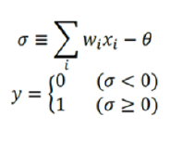
演習（2入力の XORを解く）
入力 出力
x1 x2 y
0 0 0
1 0 1
0 1 1
1 1 0

Slide 38
演習（2入力の XORを解く）
入力 出力
x1 x2 y
0 0 0
1 0 1
0 1 1
1 1 0
x1
y
x2
閾値 θ
結合荷重 w

Slide 39
演習（2入力の XORを解く）
入力 出力
x1 x2 y
0 0 0
1 0 1
0 1 1
1 1 0
x1
1
1
y
1
x2
閾値 θ
結合荷重 w

Slide 40
演習（2入力の XORを解く）
入力 出力
x1 x2 y
0 0 0
1 0 1
0 1 1
1 1 0
x1
2
1
-2
2
1
-2
y
2
2
1
x2
閾値 θ
結合荷重 w

Slide 41
演習（2入力の XORを解く）
入力 出力
x1 x2 y
0 0 0
1 0 1
0 1 1
1 1 0
x1
2
1
-2
2
1
-2
y
2
2
1
x2
閾値 θ
結合荷重 w

Slide 42
演習（2入力の XORを解く）
入力 出力
x1 x2 y
0 0 0
1 0 1
0 1 1
1 1 0
x1
2
1
-2
2
1
-2
y
2
2
1
x2
閾値 θ
結合荷重 w

Slide 43
演習（2入力の XORを解く）
入力 出力
x1 x2 y
0 0 0
1 0 1
0 1 1
1 1 0
x1
2
1
-2
2
1
-2
y
2
2
1
x2
閾値 θ
結合荷重 w

Slide 44
演習（2入力の XORを解く）
入力 出力
x1 x2 y
0 0 0
1 0 1
0 1 1
1 1 0
x1
2
1
-2
2
1
-2
y
2
2
1
x2
閾値 θ
結合荷重 w

Slide 45
演習（2入力の XORを解く）
入力 出力
x1 x2 y
0 0 0
1 0 1
0 1 1
1 1 0
x1
2
1
-2
2
1
-2
y
2
2
1
x2
閾値 θ
結合荷重 w

Slide 46
演習（2入力の XORを解く）
入力 出力
x1 x2 y
0 0 0
1 0 1
0 1 1
1 1 0
x1
2
1
-2
2
1
-2
y
2
2
1
x2
閾値 θ
結合荷重 w

Slide 47
発表の流れ
自己紹介
人間の脳とは
ニューラルネットワーク入門
演習
ディープラーニング入門
卒業研究紹介

Slide 48
ディープラーニング入門
識別能力 97%以上
近年，識別能力が高まった
今までのニューラルネットワークと何が違うのか

Slide 49
生データから分析，学習

Slide 50
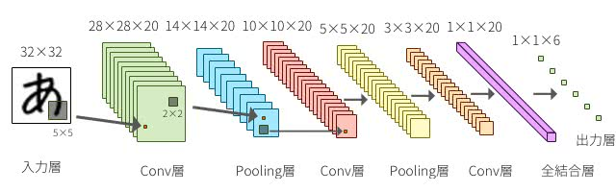
技術

Slide 51
発表の流れ
自己紹介
人間の脳とは
ニューラルネットワーク入門
演習
ディープラーニング入門
卒業研究・修士研究紹介
  学習データと認識率の関係
  言語の学習

Slide 52
卒業研究
学習データと認識率の関係
言語の学習

Slide 53
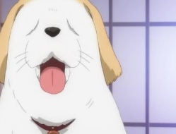
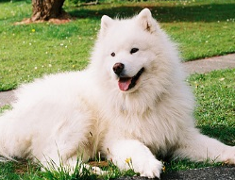
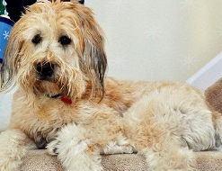
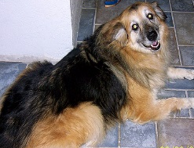
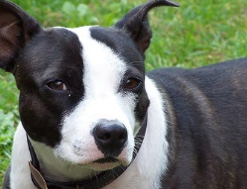
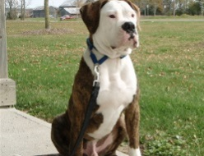
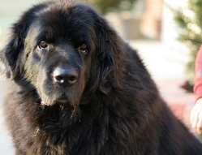
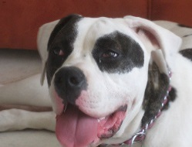
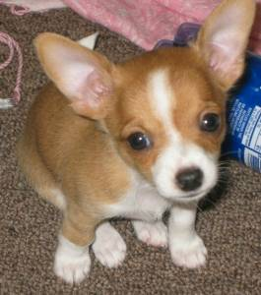
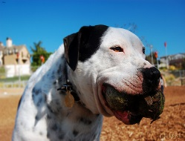
ケース1
検証内容：同じサンプルを何回も提示するか多様なサンプルを提示したほうが良いのか
画像の種類が少ない
画像の種類が多い
・・・
・・・
・・・
・・・
・・・
・・・
1000枚×50万ループ
＝5億回提示
5000枚×10万ループ
＝５億回提示
Notes:
同じサンプルを何度も提示した方がよいのか、
多様なサンプルを利用した方がよいのかを調査
１０００枚を５０万ループ学習させる組と、
５０００枚を１０万ループ学習させる組

Slide 54
実験結果：ケース1
同じ画像を複数回or違う画像を大量のどちらが良いのか
結論：多様な画像を用意した方が良い
Notes:
ケース２では、
５０００枚×１０万ループ学習させたものは98%の正答率でしたが、
１０００枚×５０万ループ学習させたものに正答はありませんでした。

Slide 55
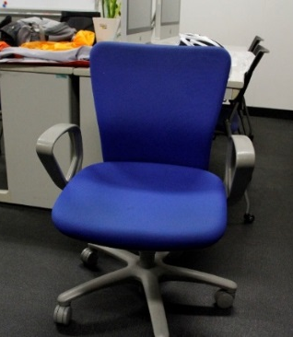

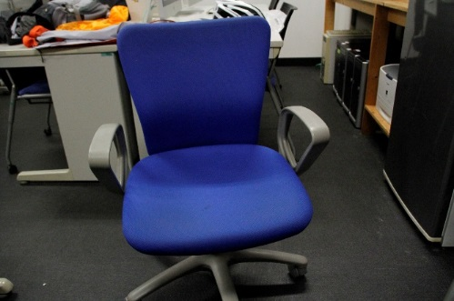

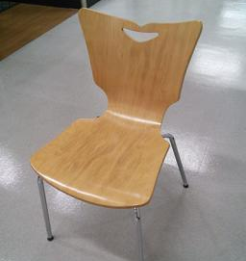
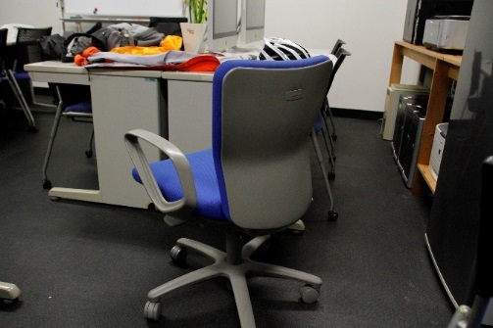
ケース２
検証内容：学習対象の撮影角度が学習に影響を及ぼすか
一方向のみ学習
全方向で学習
Notes:
撮影された角度が認識率に～
１方向からのみ撮影されたもの
全方向から撮影されたもの

Slide 56
実験結果：ケース２
学習対象の撮影角度が学習に影響を及ぼすか
一方向の画像で確認
全方向の画像で確認
結論：違うパターンの画像を用意した方が良い

Slide 57
ケース２
検証内容：学習対象の撮影角度が学習に影響を及ぼすか
一方向のみ学習
全方向で学習
Notes:
撮影された角度が認識率に～
１方向からのみ撮影されたもの
全方向から撮影されたもの

Slide 58
卒業研究
学習データと認識率の関係
言語の学習
  時系列の信号を解析する

Slide 59
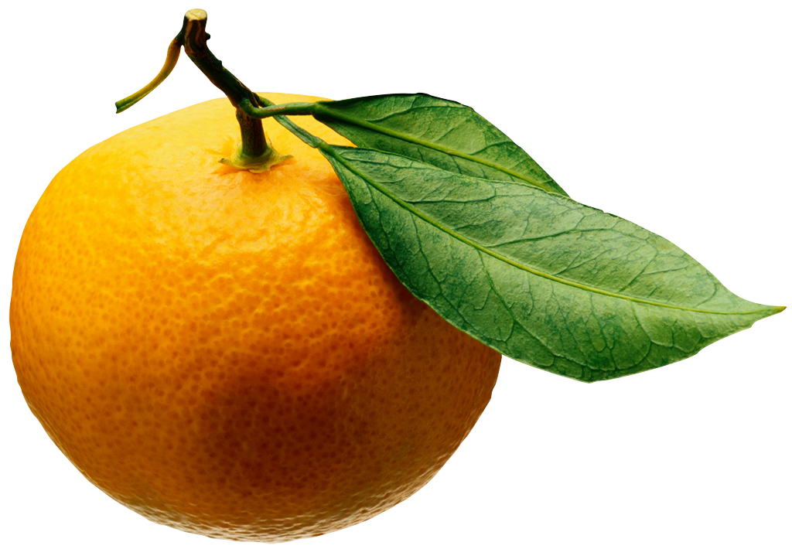
はじめに
時系列の信号から情報をとりだす
み みかんみ かんみかん かみかん ・・・
みかん ？
文字情報だけでなく，音声・行動なども
これらを時系列シンボルと考え処理する．
Notes:
近年、時系列の信号から情報を取り出すことが求められている
子供に物を覚えさせるときに、みかんを見せて
「これはみかん、みかんですよ、みかん」とみかんという単語をたくさんいうと「みかん」を学習する
このような学習を再現させたい
反応について詳しくいうと、「み」から「か」そして「ん」と入力される時系列シンボル列に反応する
本研究では文字情報だけでなく、音声や行動なども時系列シンボルとして考え処理する

Slide 60
目的
時系列シンボルから頻出の順序シンボル列を抽出する．
み みかんみ かんみかん かみかん ・・・
各シンボルを入力する毎に，抽出処理を行う．
頻度の変化にも追従できる．
Notes:
本研究の目的は時系列シンボルから頻出の部分シンボル列を抽出することである
例えば「み みかんみ かん みかん」と一つずつ提示すると、多かった「みかん」という部分シンボル列を学習して
「 かみかん」の「みかん」に反応する
その際の条件２つで、１つ目は各シンボルを入力する毎に、抽出処理を行なう
２つ目は、いまは、みかんが多いですがいずれみかんの出現頻度が減って「ぶどう」というが増えたら、
「みかん」に反応せず「ぶどう」に反応する
このような頻度の変化にも対応できることです

Slide 61
方針
自己組織化ニューラルネットワークと
スパイキングニューラルネットワークを
組み合わせる
A
自己組織化
+
スパイキング
B
C
ニューラル
ネットワーク
ABC BABC CABC…

Slide 62
方針
自己組織化ニューラルネットワークと
スパイキングニューラルネットワークを
組み合わせる
A
自己組織化
+
スパイキング
B
C
ニューラル
ネットワーク
ABC BABC CABC…

Slide 63
方針
自己組織化ニューラルネットワークと
スパイキングニューラルネットワークを
組み合わせる
A
自己組織化
+
スパイキング
B
C
ニューラル
ネットワーク
ABC BABC CABC…

Slide 64
方針
自己組織化ニューラルネットワークと
スパイキングニューラルネットワークを
組み合わせる
A
自己組織化
+
スパイキング
B
C
ニューラル
ネットワーク
ABC BABC CABC…

Slide 65
方針
自己組織化ニューラルネットワークと
スパイキングニューラルネットワークを
組み合わせる
A
自己組織化
+
スパイキング
B
C
ニューラル
ネットワーク
ABC BABC CABC…

Slide 66
方針
自己組織化ニューラルネットワークと
スパイキングニューラルネットワークを
組み合わせる
A
自己組織化
+
スパイキング
B
C
ニューラル
ネットワーク
ABC BABC CABC…

Slide 67
方針
自己組織化ニューラルネットワークと
スパイキングニューラルネットワークを
組み合わせる
A
自己組織化
+
スパイキング
B
C
ニューラル
ネットワーク
ABC BABC CABC…

Slide 68
方針
自己組織化ニューラルネットワークと
スパイキングニューラルネットワークを
組み合わせる
A
自己組織化
+
スパイキング
B
C
ニューラル
ネットワーク
ABC BABC CABC…

Slide 69
方針
自己組織化ニューラルネットワークと
スパイキングニューラルネットワークを
組み合わせる
A
自己組織化
+
スパイキング
ABC
B
C
ニューラル
ネットワーク
ABC BABC CABC…

Slide 70
方針
自己組織化ニューラルネットワークと
スパイキングニューラルネットワークを
組み合わせる
A
自己組織化
+
スパイキング
ABC
B
C
ニューラル
ネットワーク
ABC BABC CABC…

Slide 71
方針
自己組織化ニューラルネットワークと
スパイキングニューラルネットワークを
組み合わせる
A
自己組織化
+
スパイキング
ABC
B
C
ニューラル
ネットワーク
ABC BABC CABC…

Slide 72
方針
自己組織化ニューラルネットワークと
スパイキングニューラルネットワークを
組み合わせる
A
自己組織化
+
スパイキング
ABC
B
C
ニューラル
ネットワーク
ABC BABC CABC…

Slide 73
方針
自己組織化ニューラルネットワークと
スパイキングニューラルネットワークを
組み合わせる
A
自己組織化
+
スパイキング
ABC
B
C
ニューラル
ネットワーク
ABC BABC CABC…

Slide 74
方針
自己組織化ニューラルネットワークと
スパイキングニューラルネットワークを
組み合わせる
A
自己組織化
+
スパイキング
ABC
B
C
ニューラル
ネットワーク
ABC BABC CABC…

Slide 75
方針
自己組織化ニューラルネットワークと
スパイキングニューラルネットワークを
組み合わせる
A
自己組織化
+
スパイキング
ABC
B
C
ニューラル
ネットワーク
ABC BABC CABC…

Slide 76
ネットワーク構成
各シンボルに
対応した信号
を入力する．
シンボル層
出力層
頻出シンボル列が入力されると出力する．
Notes:
作成するニューラルネットワークの構造は各シンボルに対応した信号を入力するシンボル層と頻出シンボル列が入力されると出力をする出力層の２層からなります。
詳しい説明をシンボル層、出力層の順にしていきます。

Slide 77
ネットワーク構成：シンボル層
A
AABA…
B
各シンボルに対応した信号が左から入力され，
１シンボル入力される毎に，右に伝搬する．
Notes:
シンボル層は各シンボルに対応するユニットを用意し、それぞれ抽出したい頻出シンボル列の長さ分用意します。
各シンボルに対応した信号が左から１シンボルごとに入力されて、１シンボル入力される毎に右に伝搬します。
すると「AAB」と入力すると１番目のAがここ、２番目のAがここ、３番目のBがここ
、とこのようにユニットが発火します。またAが入力されるとこのように発火します。シンボル層内ではこのように入力されたシンボル列に対応するパターンの発火をします。

Slide 78
ネットワーク構成：出力層
A
B
シンボル層から
出力層へは
全結合
出力層の各ユニットは
LIFモデルに従い動作
出力層内で
側抑制
Notes:
次に出力ユニットについてですが、出力ユニットにはスパイキングニューロンの一つである。Leaky Integrate-andFireモデルLIFモデルを用いります。出力ユニットにLIFを用いることで頻出なシンボルではなく頻出な順序シンボル列のみ抽出することができます。
また、シンボル層から出力層への結合は全結合で、出力層内では側抑制をしています。側抑制を用いる理由は、
複数の出力ユニットが同じ順序シンボル列を抽出しないようにするためです。

Slide 79
発表の流れ
自己紹介
人間の脳とは
ニューラルネットワーク入門
演習
ディープラーニング入門
卒業研究・修士研究紹介
  学習データと認識率の関係
  言語の学習
コンピュータは人に勝てるのか

Slide 80
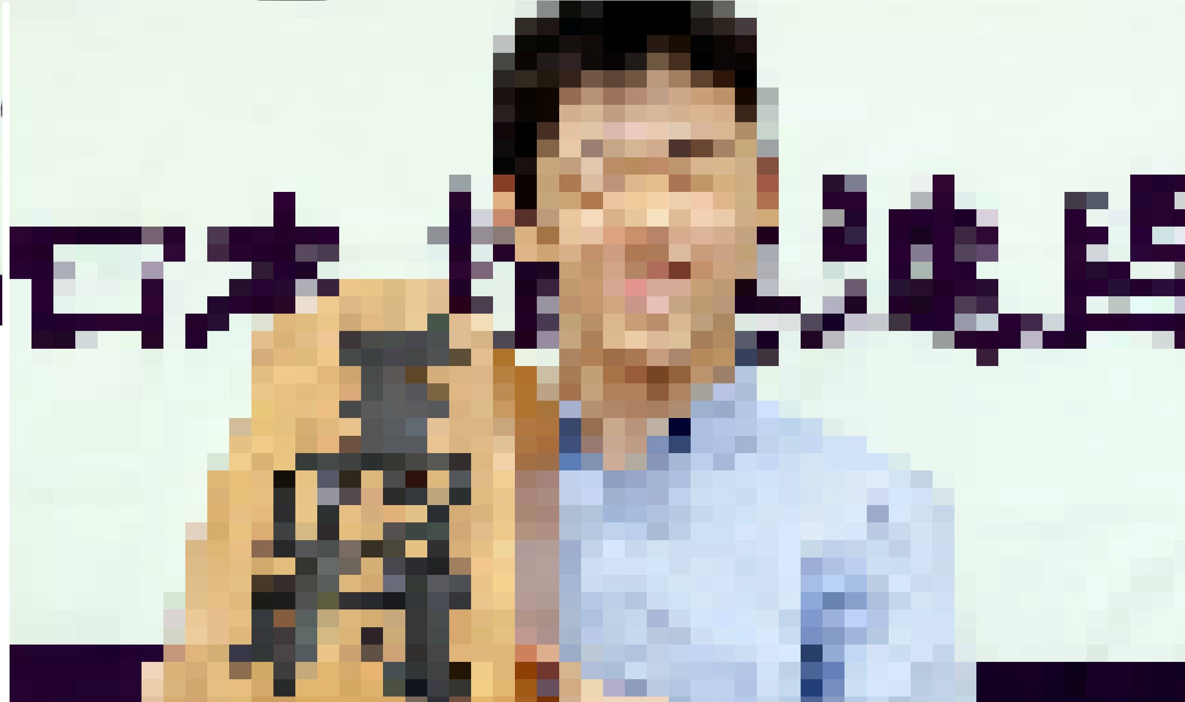
コンピュータは人に勝てるのか

Slide 81
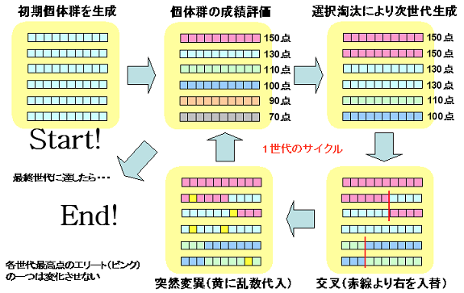
遺伝的アルゴリズム

Slide 82
下記からいくつか数字を選んで 合計を１７に
１ ２ ３ ４ ５ ６

Slide 83
下記からいくつか数字を選んで 合計を１７に
１ ２ ３ ４ ５ ６
遺伝子１ １ １ ０ ０ ０ １
遺伝子２ ０ １ １ １ ０ １

Slide 84
下記からいくつか数字を選んで 合計を１７に
１ ２ ３ ４ ５ ６
遺伝子１ １ １ ０ ０ ０ １
遺伝子２ ０ １ １ １ ０ １
子１ １ １ １ １ ０ １
子２ ０ １ ０ ０ ０ １
子３ １ １ ０ １ ０ １
子４ ０ １ １ ０ ０ １

Slide 85
交叉
１ ２ ３ ４ ５ ６
遺伝子１ １ １ ０ ０ ０ １
遺伝子２ ０ １ １ １ ０ １
子１ １ １ １ １ ０ １
子２ ０ １ ０ ０ ０ １

Slide 86
交叉
１ ２ ３ ４ ５ ６
遺伝子１ １ １ ０ ０ ０ １
遺伝子２ ０ １ １ １ ０ １
子１ １ １ １ １ ０ １
子２ ０ １ ０ ０ ０ １
子３ １ １ ０ １ ０ １
子４ ０ １ １ ０ ０ １

Slide 87
交叉
１ ２ ３ ４ ５ ６
遺伝子１ １ １ ０ ０ ０ １
遺伝子２ ０ １ １ １ ０ １
子１ １ １ １ １ ０ １
子２ ０ １ ０ ０ ０ １
子３ １ １ ０ １ ０ １
子４ ０ １ １ ０ ０ １

Slide 88
突然変異
１ ２ ３ ４ ５ ６
遺伝子１ １ １ ０ ０ ０ １
遺伝子２ ０ １ １ １ ０ １
子１ １ ０ １ １ ０ １
子２ ０ １ ０ ０ ０ １
子３ １ １ ０ １ １ １
子４ ０ １ １ ０ ０ １

Slide 89
評価，世代交代
１ ２ ３ ４ ５ ６
遺伝子１ １ １ ０ ０ ０ １
遺伝子２ ０ １ １ １ ０ １
子１ １ ０ １ １ ０ １ ＝ １４
子２ ０ １ ０ ０ ０ １ ＝ ８
子３ １ １ ０ １ １ １ ＝ １８
子４ ０ １ １ ０ ０ １ ＝ １１

Slide 90
遺伝的アルゴリズム

Slide 91
コンピュータは人に勝てるのか

Slide 92
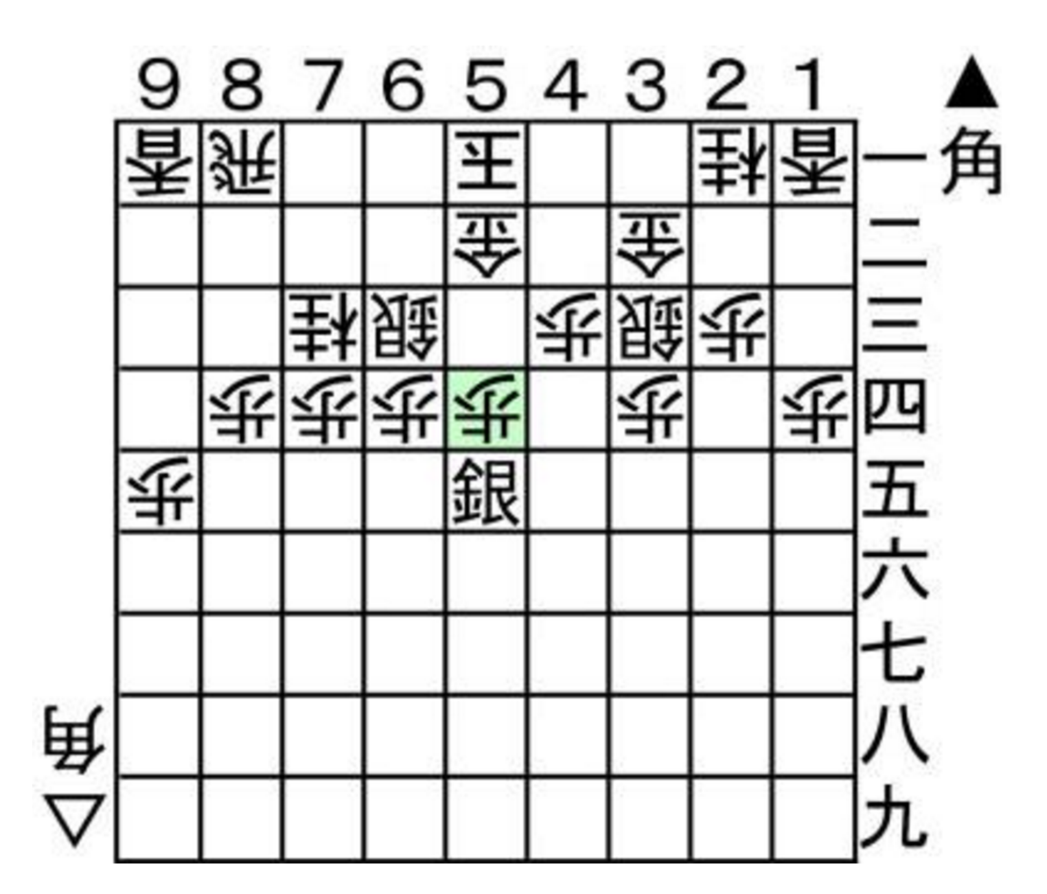
相手が銀を取りに来た局面

Slide 93
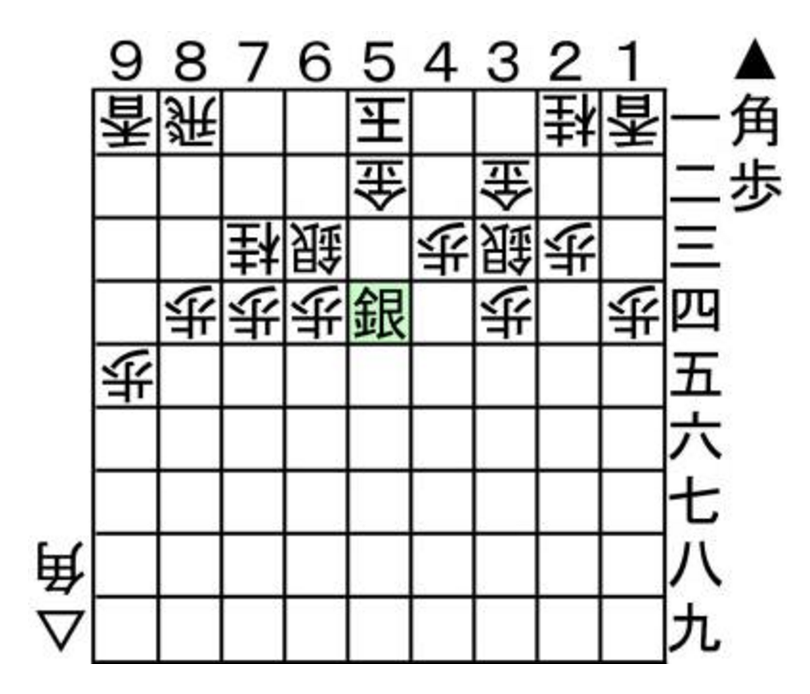
迷わず同銀（秘策あり）

Slide 94
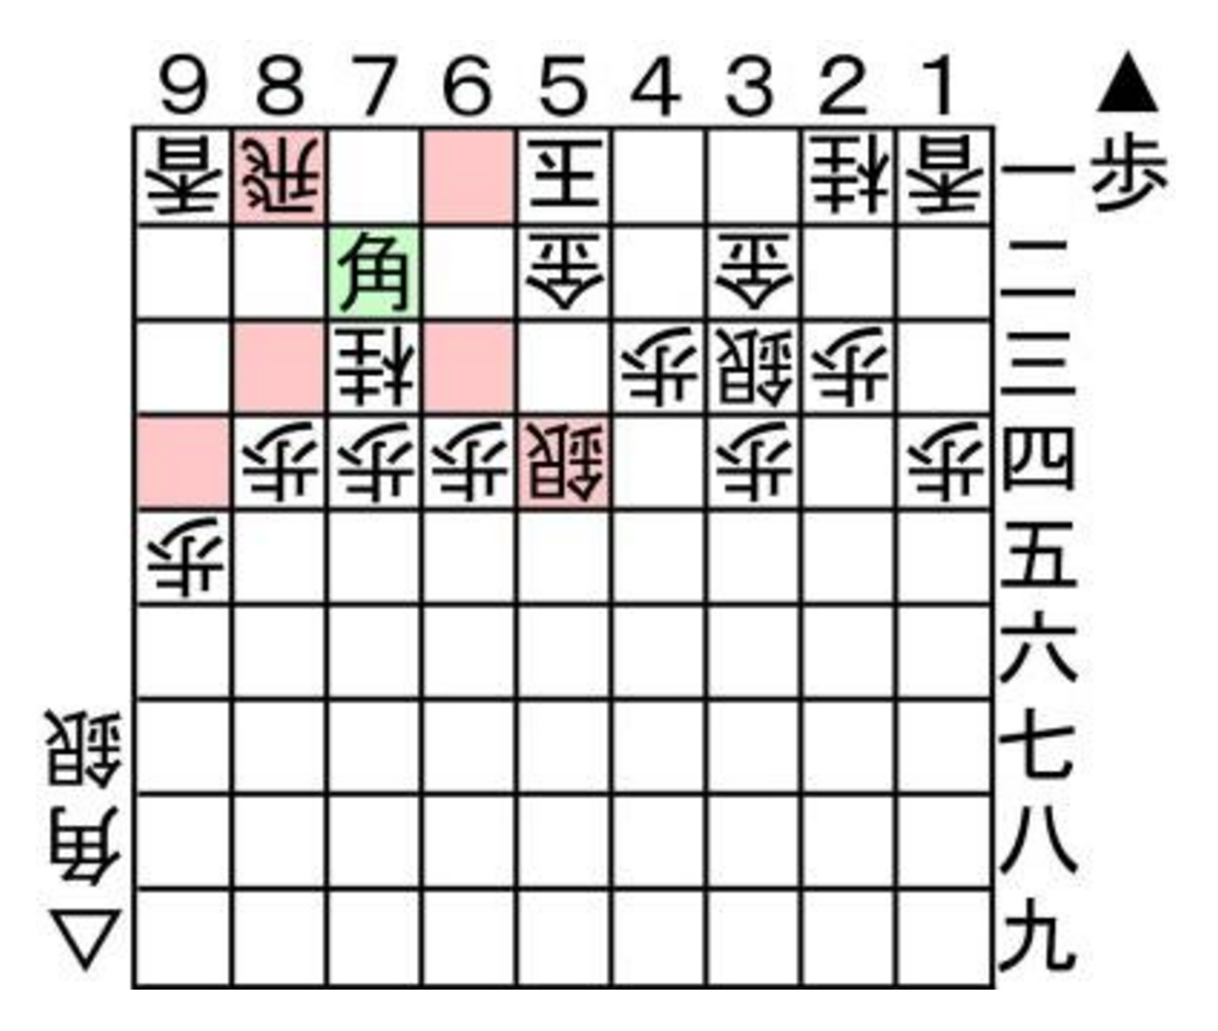
相手：同銀 に対し 7二 角 打つ

Slide 95
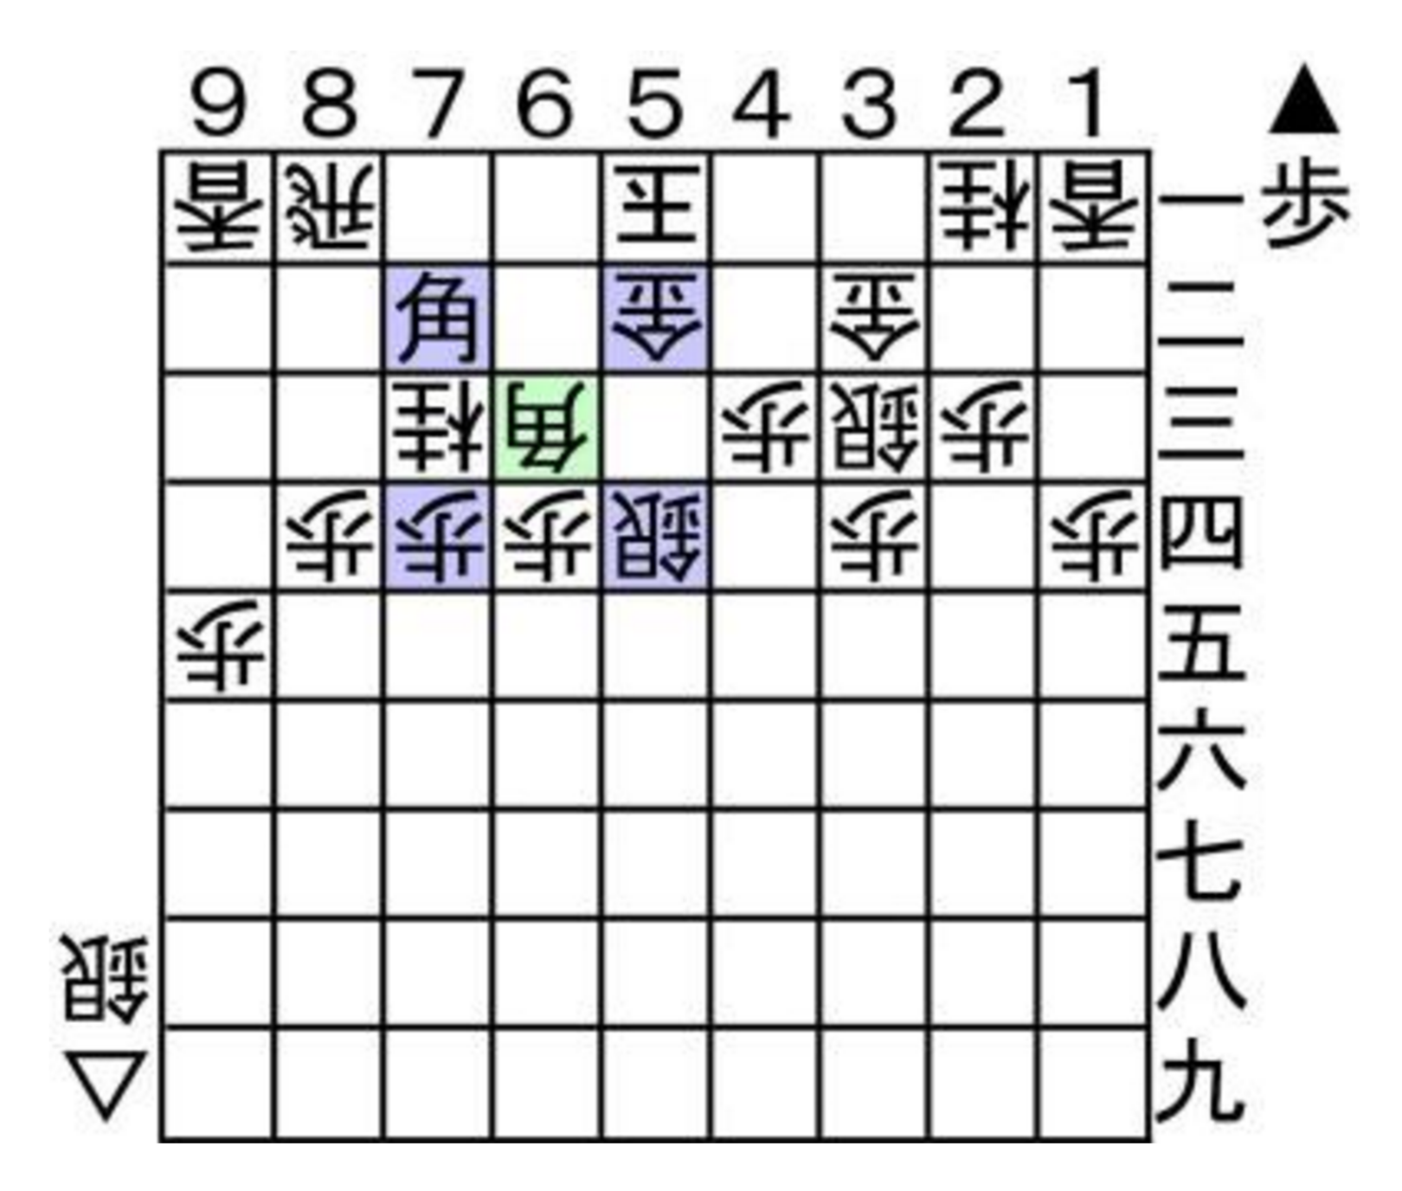
相手：６三 角 打つ
自分：８一 馬
相手：同角

Slide 96
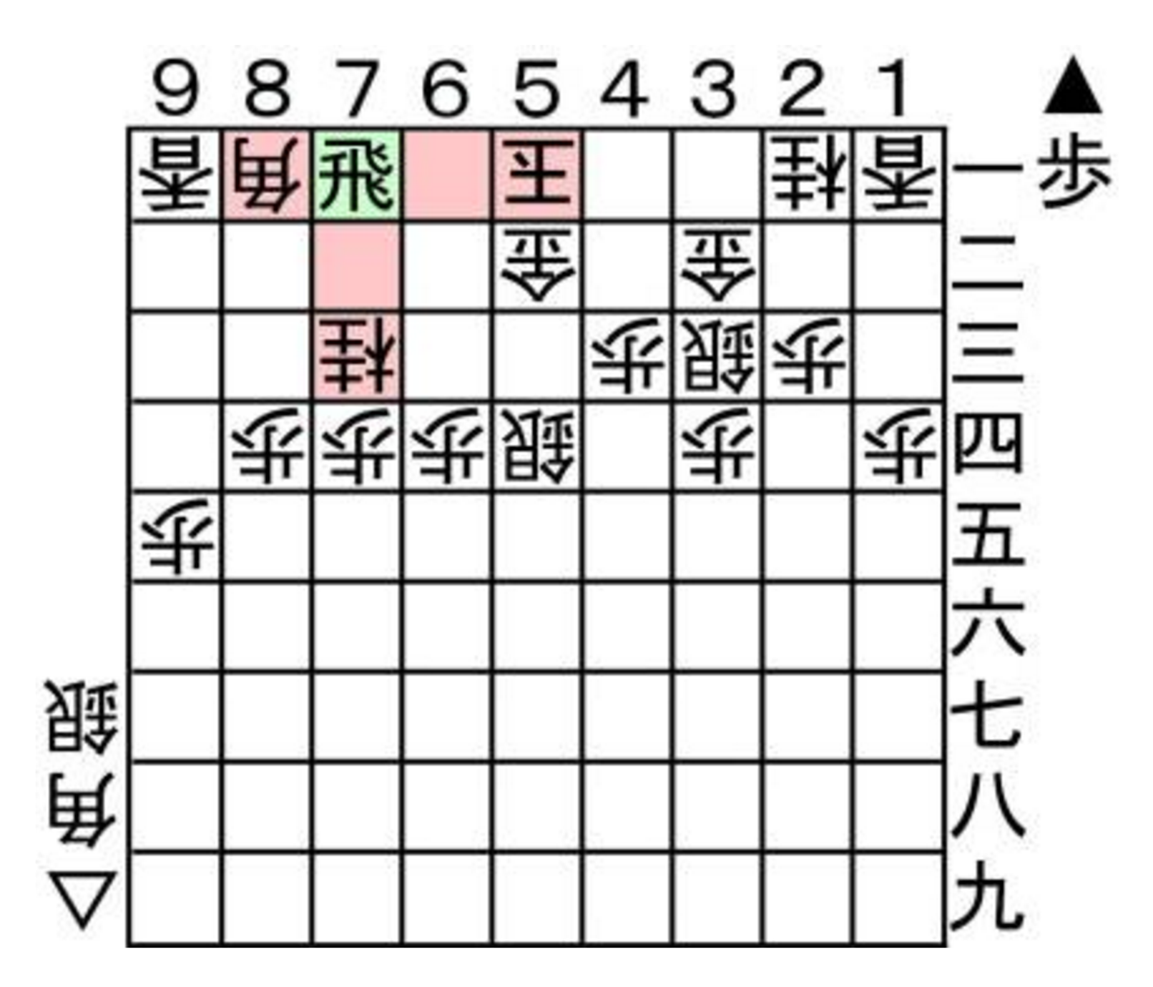
自分：７一 飛車 打つ

Slide 97
コンピュータは人に勝てるのか

Slide 98
発表の流れ
自己紹介
人間の脳とは
ニューラルネットワーク入門
演習
ディープラーニング入門
卒業研究・修士研究紹介
コンピュータは人に勝てるのか
将来のAI

Slide 99


将来

Slide 100
将来
ロボットは人間に危害を加えてはならない。

Slide 101
将来
ロボットは人間に危害を加えてはならない。
ロボットは人間にあたえられた命令に
服従しなければならない。
ただし、あたえられた命令が、第一条に反する場合は、
この限りでない。

Slide 102
将来
ロボットは人間に危害を加えてはならない。
ロボットは人間にあたえられた命令に
服従しなければならない。
ただし、あたえられた命令が、第一条に反する場合は、
この限りでない。
ロボットは、前掲第一条および第二条に
反するおそれのないかぎり、
自己をまもらなければならない。

Slide 103
将来
ロボットは人間に危害を加えてはならない。
ロボットは人間にあたえられた命令に
服従しなければならない。
ただし、あたえられた命令が、第一条に反する場合は、
この限りでない。
ロボットは、前掲第一条および第二条に
反するおそれのないかぎり、
自己をまもらなければならない。

